Slide 1
Исследовательский проект на тему: «Нарушение межличностных взаимоотношений подростков в коллективе класса»
Выполнила студентка группы СП-43 Громыко В.Н.

Slide 2
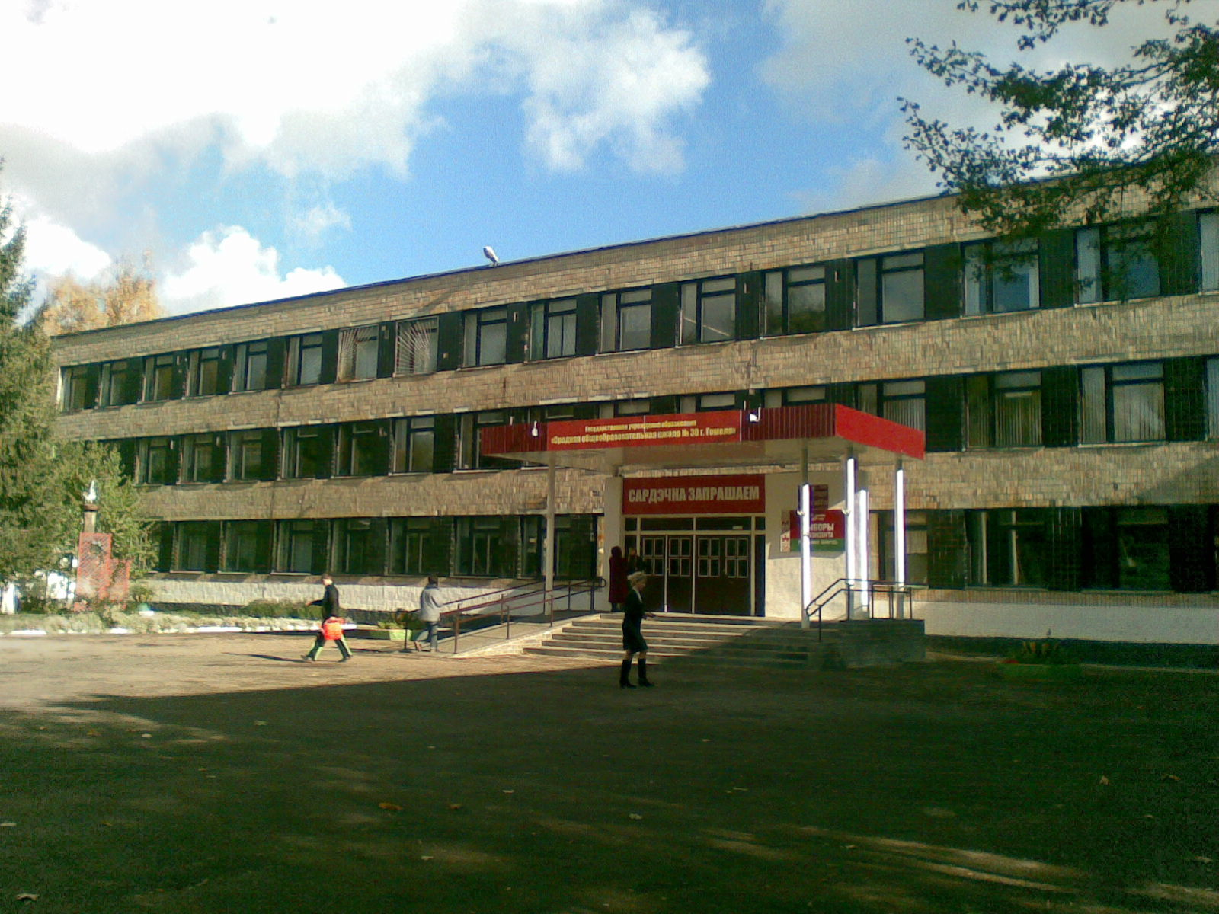
Исследование межличностных взаимоотношений в подростковом классе было проведено на базе 8 «Б» класса СШ №30 г. Гомеля. Выборка испытуемых составила 15 человек (7 девочек и 8 мальчиков) в возрасте 13-14 лет.

Slide 3
Результаты социометрического исследования
В классе выявилось: 2 лидера – две девочки; 8 предпочитаемых − три девочки и пять мальчиков; 3 неавторитетных – девочка и два мальчика; 2 отвергнутых – девочка и мальчик. Наличие в классе трех неавторитетных, то есть минимально включенных в межличностное взаимодействие школьников, и двое «изгоев» вызывают тревогу и могут характеризовать как школьный класс с невысоким уровнем благополучия, так как коллектив сверстников выступает определяющим фактором формирования личности подростка, обусловливает его социальную направленность, способствует социализации, социально-педагогической адаптации. Ввиду этого изоляция от коллектива сверстников имеет серьезные последствия в жизни подростка, которые проявляются в формировании негативных черт личности и, как следствие, − в социально педагогической дезадаптации.

Slide 4
С целью диагностики межличностных взаимоотношений в классном коллективе подростков также были использованы следующие методики:
1. Методика оценки психологической атмосферы в коллективе;
2. Методика диагностики ведущей стратегии защиты в общении с партнерами;
3. Методика диагностики стиля поведения в общении К. Томаса.

Slide 5
.
Методика оценки психологической атмосферы в коллективе.
Цель: оценка психологической атмосферы в коллективе
с помощью метода семантического дифференциала.
Уровень психологической атмосферы в коллективе | Количество человек | % выборки
Низкий | 3 | 20,0
Средний | 9 | 60,0
Высокий | 3 | 20,0

Slide 6
Методика диагностики ведущей стратегии защиты в общении с партнерами. Цель: исследование ведущей стратегии защиты при общении подростков в группе.
Вид стратегии защиты | Кол-во человек | % выборки
Миролюбие | 3 | 20,0%
Избегание | 4 | 26,7%
Агрессия | 8 | 53,3%

Slide 7
Методика диагностики стиля поведения в общении К. Томаса. Цель: методика используется для изучения личностной предрасположенности к конфликтному поведению.
Название шкалы | Кол-во человек | % выборки
Соперничество | 7 | 46,7
Сотрудничество | 2 | 13,3
Избегание | 3 | 20,0
Приспособление | 1 | 6,7
Компромисс | 2 | 13,3

